Slide 1
ビュースポット（視点場）の発掘と情報発信
資料１
ビュースポット（視点場）
の発掘と情報発信

Slide 2
ビュースポットおおさか発掘・発信プロジェクトの概要
１．「都市景観ビジョン・大阪」における位置づけ
人々が景観に対して関心を持ち、気軽に景観づくりに参画できる場づくり
ホームページやSNSなどを活用した、効果的な景観資源の情報発信方策の検討
２．事業の背景
良好な景観形成を継続していくためには、行政の力だけではなく景観まちづくりに主体的に取り組む府民・事業者の協力が必要
大阪府域には府外の人にあまり知られていない美しい景観が数多くある

Slide 3
３．事業の目的
世界に誇れる大阪の魅力ある景観、きらりと光る個性豊かで多彩な大阪の景観を美しく眺めることのできる場所（ビュースポット）を、一般からの募集により発掘し、ビュースポットおおさかとして選定したうえで、府域内外に情報発信することで、府民・事業者、府への来訪
者の方々の景観への興味・関心の向上を図り、府域全体の良好な景観形成を推進し、
「きらめく世界都市・大阪の実現」を図る。
ビュースポットとは
ビュースポット（視点場）は、景観を眺めることができる場所を示す。

Slide 4
４．大阪府がビュースポットを選定する意義
府民や事業者が景観に対して興味や関心を持ち、気軽に景観づくりに参画できる場づくりにつながる
まちに対する魅力の再認識や誇りと愛着（シビックプライド）の向上が図られ、良好な景観形成や定住促進につながる
文化・観光分野との連携により、ビュースポットを活用した文化振興、観光振興につながる
ビュースポットを活用した景観行政の推進等につながる
５．選定の視点
誰もが知る世界に誇れる大阪の魅力ある景観を眺めることができる場所
一般にあまり知られていない個性豊かで多彩な大阪の景観を眺めることができる場所
今の時代性を表す、質の高い、しっかりとした景観を眺めることのできる場所
質の高いものを選ぶことを第一とし、次に地域的なバランスについて配慮
６．コンテンツの範囲
祭、イベント等の期間限定のものでも、現時点で価値があるものであれば対象とする
動画は写真と比較して選定できないため対象とはしない

Slide 5
◆今後も継続して議論する事項
事業フロー
他組織等との連携
［募集］
・テーマは設定せず広く募集
・ビュースポットは大阪府内とし、有料・無料は問わない
・ビュースポットが適切に維持管理されていることを条件
・写真とともにお勧めする理由を記載して応募
・写真の撮影時期、視対象を見る距離は問わない
・SNSによる募集は行わない
・建築関連団体等からの広報
・市町村を通じた周知
・大阪美しい景観づくり推進会
議を通じた周知（まちづくり団
体等への周知）
・景観サポーターへの周知
・大阪ミュージアムと連携（視
対象の参考例として、大阪
ミュージアム登録物等を提示）
［選定］
・一回あたりの選定数は応募件数の状況に応じて決定
（20カ所程度を継続して選定、合計100カ所程度選定
（目安））
・事務局の事前選定（応募件数による）
・市町村への照会（ビュースポットに関する情報収集）
・景観ビジョン推進部会で「選定の視点」に基づき選定

Slide 6
［発信］
発信に使用するツール
・府ホームページ（多言語化）、インスタグラムなど
発信するコンテンツ
・ビュースポットから見たビューの写真
・ビュースポットの情報
（位置、おすすめ理由、アクセスなど）
・ビュースポットに関連する情報（季節や時間の異なる
写真、祭りの様子、イベント、動画、観光情報）など
◆現地に行きたいと思えるような発信
◆市町村との連携
◆民間企業等との連携
・大阪ミュージアムと連携した
発信（新たに良い視対象が発
掘された場合はミュージアム
へ登録）
・市町村や民間と連携した
ビュースポットカードの活用に
より現地への来訪を誘導
◆選定されたビュースポットをどのように活用するか
・府民等の景観への興味･関心の向上
・景観行政の推進等
（ビュースポットの整備、視対象の保全、
公共事業における景観配慮の促進 など）
・定住促進、観光振興
・建築関連団体等によるまち
あるきの実施
◆他組織等との連携
【モニタリング】
・ビュースポットから見る景観の変化（新たに阻害要因が発生していないか等）を定期的に確認

Slide 7
第１回ビュースポットの応募状況
１．募集するビュースポット
まちなみ、建物、道路、橋などの建造物や、海、山、川、樹木などの自然といった、様々な景観資源を美しく眺めることができる場所のうち、下記の要件にあてはまるものを募集
・ビュースポットが大阪府内にあること
・ビュースポットが適切に維持管理されていること
・ビュースポットへの立ち入りが禁止されていない場所であること（有料か無料かは不問）
２．募集要項
応募資格：どなたでも応募可能
募集期間：2019年２月18日（月曜日）から５月17日（金曜日）
応募方法：（１）メールによる応募、（２）郵送による応募、
（３）インターネット申請
応募内容：（１）応募者名、（２）連絡先、（３）タイトル、
（４）写真の撮影時期、（５）おすすめ理由、
（６）ビュースポットの位置、
（７）その他参考となる事項（任意）
注意事項： ・写真の技術を問うものではない
・人間の視野角と同じ範囲を撮影したもの
（超望遠や超広角レンズ等により撮影したものでないこと）
▲募集チラシ

Slide 8
３．エリア別・カテゴリ別の応募状況
※ 「都市景観ビジョン・大阪」における 大阪の主な景観上重要な要素 で分類
全応募数 |  | １３５件
エリア別 （視点場の所在） | 大阪市内 | ４７件
 | 北大阪 | ２９件
 | 東大阪 | １７件
 | 南河内 | ２７件
 | 泉州 | １５件
カテゴリー別 ※ （視対象の分類） | 地形特性 （山並み、海岸、平野、中流河川等） | ６３件
 | 歴史特性 （歴史的街道、古墳群、寺内町、城郭等） | ２４件
 | 都市・インフラ特性 （広域幹線道路、鉄軌道、大規模公園、港湾等） | １６件
 | 土地利用特性 （超高層ビル群、工業用地、大規模建築物等） | ３２件

Slide 9
ビュースポットの選定方法（案）
１．事務局での事前整理
①現地確認
応募内容について以下を現地確認
→募集写真と著しく異ならないか
→眺望を阻害するものはないか
→視点場の状況（危険な状態にないかなど）
→視点場近隣に駐車場があるか
※その他状況に応じて必要な項目
②除外物件の整理
応募内容を満たしていないもの、ビュースポットの要件等に合致していないもの等を除外
③市町村への照会
応募があったビュースポットに関する情報収集
→視対象に含まれる施設の取り壊しが決まっているなどが無いか
→ビュースポットへ多数の来訪者が訪れる可能性があるが、大きな問題とならないか
等 を確認

Slide 10
２．景観ビジョン推進部会での選定
①各委員それぞれ１０件選定
事前の資料送付により各委員が１位から10位まで点数付け（１位10点、２位９点・・・10位１点）をし、部会前に事務局が集計
②委員間で協議の上選定
点数順に一覧化したものを参考に、部会にて委員間で協議した上で選定（２０件程度）

Slide 11
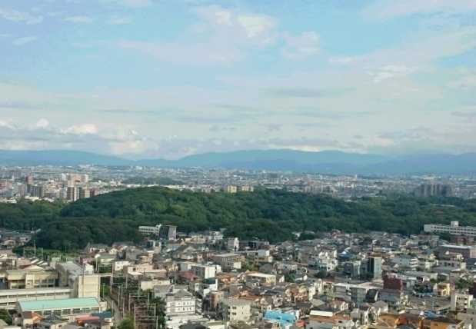
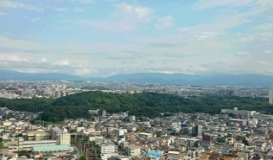
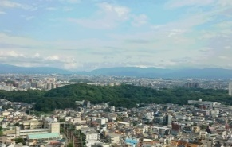
ビュースポットの発信（案）
１．大阪府ＨＰによる発信（選定後の発信イメージ）
＜ＨＰの構成＞
ビュースポット詳細
トップ画面
「○○から△△緑地をみる」
■エリア：泉州
■位置： 大阪府○○市○○区○○町
■おすすめ理由
「○○市役所からみる古墳と市街地です。
都会の中に突如現れた緑の空間は都市
の景観に変化をもたらすとともに、地
域の人々に親しまれた憩いの空間と
なっています。
■ビュースポットへのアクセス
○○駅から徒歩○○分
■ビュースポットがある施設等の情報
○○展望台
（http://www.○○○○○○○○○.com//）
■観光情報・登録資源等
○○市観光協会
（http://www.○○○○○○○○○.com//）
大阪ﾐｭｰｼﾞｱﾑHP
（http://www.osaka-museum.com/index.html）
■カテゴリ：＃水辺、＃泉州、＃堺市
・ビュースポットの位置を
大阪府の全域地図上で
わかるように掲載
エリア別
・大阪をエリアに分けて
一覧化し概要を紹介
■ビュースポット（視点場）の位置
ビュースポット詳細
・位置
・おすすめの理由、
・ビュースポットへのアクセス、
・施設等の情報、
・観光情報・登録資源等、
・カテゴリ
・その他参考となる情報
イベントの様子
季節・時間の違いによる写
真動画を必要に応じて掲載
■その他参考となる情報
季節の違い
による写真
ﾋﾞｭｰｽﾎﾟｯﾄでの
イベントの様子
時間の違い
による写真
動画

Slide 12
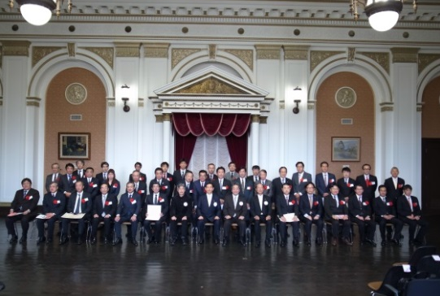
２．ＳＮＳ（インスタグラム）による発信 （アカウント名：osaka_landscape）
気軽に情報発信できるツールであるインスタグラムを活用し、府民・事業者の景観への興味・関心を図る。
ビュースポットおおさかに限らず、府および府内市町村の景観施策、景観資源、景観に関連するイベント等の案内を、定期的に投稿し、広く情報を発信する。
＜ビュースポットおおさかプロジェクトでの活用＞
・募集開始の案内
・選定したビュースポットの発信
osaka_landscape
osaka_landscape
osaka_landscape
○○市 ○○市役所
大阪府庁 正庁の間
osaka_landscape 世界に誇れる大阪の景観、きらりと光る個性豊かで多彩な大阪の景観を美しく眺めることのできる場所（ビュースポット）を募集する第１回ビュースポットおおさか発信・発掘プロジェクトを開始します！メール、郵送、ＨＰから応募できます。
（応募方法はこちら） http;//www.○○○○○○○.jp
＃ビュースポットおおさか ＃景観 ＃大阪府 ＃ビュースポット
osaka_landscape 第１回ビュースポットおおさか発信・発掘プロジェクトで選定されたビュースポットです。○○市役所からみる古墳と市街地で都会の中に突如現れた緑の空間は都市の景観に変化をもたらすとともに、地域の人々に親しまれた憩いの空間となっています。
（観光情報はこちら）http;//www.○○○○○○○.j
＃ビュースポットおおさか ＃緑地 ＃古墳 ＃景観
osaka_landscape 第○回大阪都市景観建築賞の表彰式が行なわれました！今回は大阪府知事賞に○○、大阪市長賞に○○、審査員特別賞に○○が選ばれました。パネル展を実施するのでみなさんこぞって見に来てください！
（パネル展の詳細はこちら）http;//www.○○○○○○○.jp
＃都市景観建築賞 ＃大阪まちなみ賞
ビュースポット募集時の発信
ビュースポットの発信
景観施策・イベントの発信

Slide 13
今後のスケジュール
２０１９年 ５～７月 事前整理（現地確認、市町村照会）
７月上旬 部会委員への事前資料送付、各委員の点数付け
７月中旬 事務局集計作業
７月下旬 第1回景観ビジョン推進部会にて選定
秋頃 公表

